Slide 1
INTRODUCTION

Slide 2
Découverte du PC
1
Présentation Générale d’un PC
2
Les composants
3
A vous de jouer

Slide 3
Qu’est-ce qu’un ordinateur ?
Un ordinateur est un dispositif électronique capable de traiter des données selon des instructions préétablies. Il exécute des tâches complexes de manière rapide et précise
A la base
À la base, un ordinateur fonctionne sur le principe binaire, manipulant des données sous forme de 0 et de 1, permettant ainsi d'effectuer une multitude d'opérations
Utilisation
Les ordinateurs sont utilisés dans divers domaines : de la bureautique à la création artistique, en passant par la communication, l'éducation et bien d'autres secteurs.

Slide 4
PRÉSENTATION DES COMPOSANTS D’UN PC

Slide 5
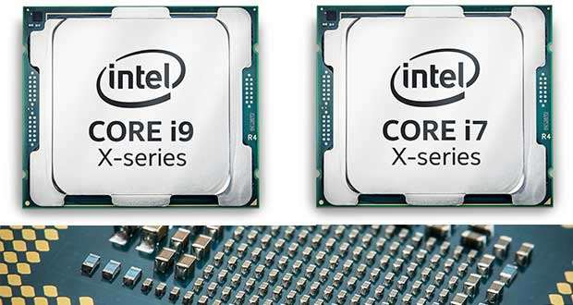
Découverte du PC
COMPOSANTS
PROCESSEUR
Cerveau de l'ordinateur
Le processeur agit comme le cerveau de l'ordinateur, exécutant des instructions et traitant les données pour permettre le fonctionnement de toutes les applications et tâches
Architecture et vitesse
L'architecture du processeur, représentée par le nombre de cœurs et la fréquence, détermine sa rapidité à exécuter les tâches.
Multitâche et cœurs multiples
Les processeurs à plusieurs cœurs permettent à l'ordinateur d'exécuter plusieurs tâches simultanément, améliorant l'efficacité et la réactivité globale du système.

Slide 6
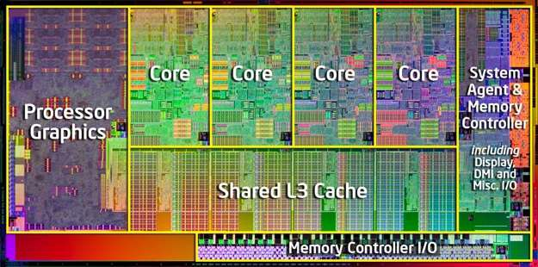
Découverte du PC
COMPOSANTS
Qu’est-ce qu’un cœur ?
Single-Core
Un cœur ne peut traiter qu’une seule instruction à la fois, une instruction étant une tâche que l’on demande au processeur d’exécuter : convertir une vidéo, compresser des fichiers volumineux, exécuter un logiciel, etc.
Traitement en série
Plusieurs instructions peuvent être traitées par le cœur d’un processeur mais ce sera toujours en série, c’est-à-dire une instruction à la fois.

Slide 7
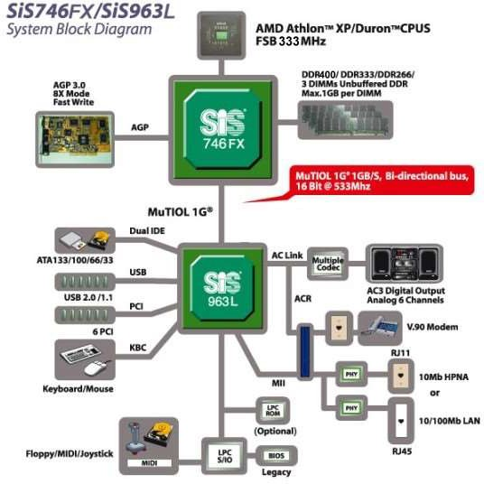
Découverte du PC
COMPOSANTS
Le chipset ou ensemble de puces, ça sert à quoi ?
Le chipset est en quelque sorte le « routeur » interne de l’ordinateur, son rôle étant d’assurer la communication entre les différents éléments constituant l’ordinateur, mais aussi les périphériques externes, en gérant différents bus d’entrée/sortie, C’est le bras droit du processeur.
Comme son nom l’indique (« ensemble de puces » " jeu de composants " en anglais), le chipset était initialement constitué de plusieurs puces, le plus souvent deux : le Northbridge et le Southbridge.

Slide 8
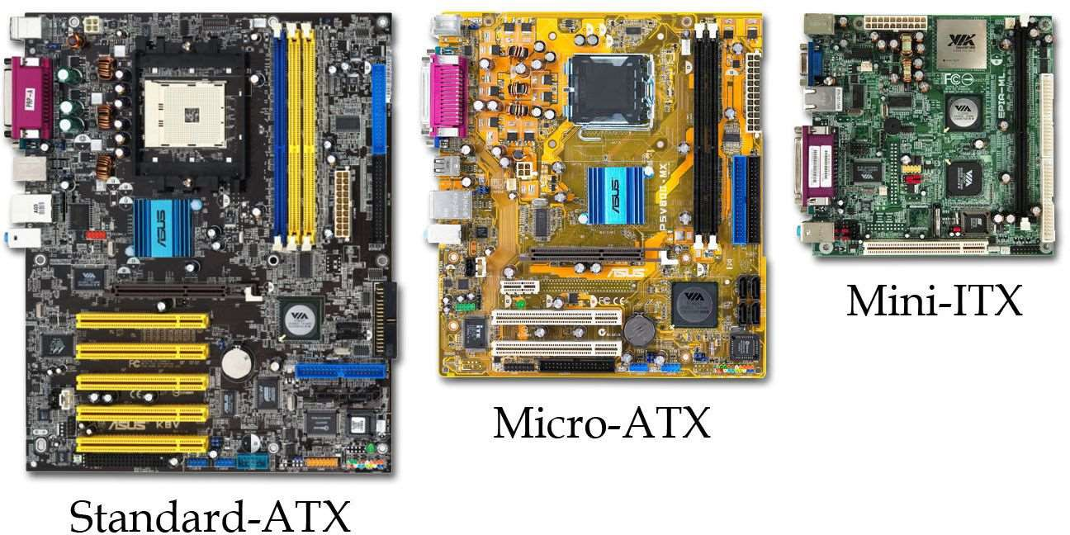
Découverte du PC
COMPOSANTS
La carte mère
Différents Formats

Slide 9
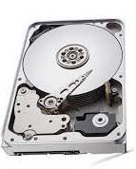
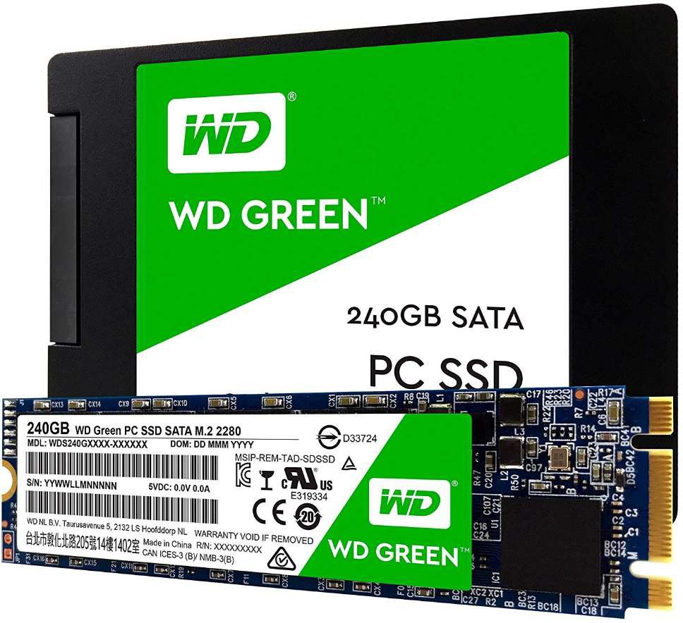
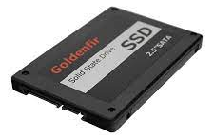
Découverte du PC
COMPOSANTS
Le Disque dur
HDD
SSD
NVMe

Slide 10
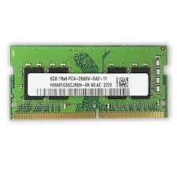
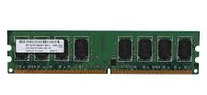
Découverte du PC
COMPOSANTS
LA RAM
Rôle
La RAM (Random Access Memory) est une mémoire volatile utilisée par l'ordinateur pour stocker temporairement des données et des programmes en cours d'utilisation.
Accès Rapide aux données
La RAM offre un accès ultra-rapide aux informations pour le processeur, ce qui lui permet d'exécuter des tâches plus rapidement qu'en accédant aux données depuis le disque dur
Volatile et Temporaire
La RAM est volatile, ce qui signifie qu'elle perd son contenu lorsque l'ordinateur est éteint. Elle sert donc principalement à stocker des données temporaires en cours d'utilisation.

Slide 11
A vous de jouer !

Slide 12
Trouvez un PC
1
Quel utilisation du PC vous voudriez
2
La RAM nécessaire
3
Quel type de Disque dur vous prendriez
4
Un processeur correspondant à vos besoin

